Slide 1










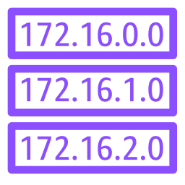

VPC 내부 — 활성/대기 라우터와 멀티캐스트 복제
AWS Cloud
Region ap-northeast-2
VPC 10.1.1.0/24
AZ1 · ap-northeast-2a
TGW 멀티캐스트 도메인 · IGMPv2
TGW subnet
Router subnet
Receiver subnet
GRE
TGW 복제
TGW attachment
C8000V-1 · 활성
C8000V-1 Gi2
EC2-1 리시버
Gi1 .30 · GRE 종단
10.1.1.90
10.1.1.84
BGP·BFD
경로 주입
Direct Connect
DXGW
Transit Gateway
tgw-rtb · receiver-rtb
VPC Route Server
CGW에서 GRE
AS 65400
→ 활성 C8000V Gi1
AS 65100
BGP·BFD
AZ2 · ap-northeast-2c
TGW subnet
Router subnet
Receiver subnet
페일오버 시
TGW attachment
C8000V-2 · 대기
C8000V-2 Gi2
EC2-2 리시버
Gi1 .40 · prepend ×3
10.1.1.100
10.1.1.116
실선: 평상시 데이터 경로 · 점선: 페일오버 시 경로와 컨트롤 플레인 — 활성 라우터만 Gi2로 송출

Slide 2


GRE 캡슐 패킷 경로 (온프렘 → AWS)
AWS Cloud
Region ap-northeast-2
VPC 10.1.1.0/24
On-premises
TGW subnet · AZ1
Router · AZ1
GRE
GRE
CGW · GRE 캡슐
Direct Connect
DXGW
TGW
TGW attachment ENI
C8000V-1 · 활성
src 172.20.255.1
Transit VIF ×2
GRE 캡슐 해제
dst 10.255.255.1
조회
조회
Router · AZ2
주입
페일오버
TGW 라우팅 테이블
Route Server
tgw-rtb
C8000V-2 · 대기
10.255.255.1/32
BGP best-path
10.255.255.1/32
prepend ×3
→ VPC att (정적)
→ 활성 C8000V Gi1
온프렘 → AWS GRE 패킷 경로 — tgw-rtb의 /32가 터널을 받을 라우터를 결정

